Slide 1
EJECUCIÓN PRESUPUESTARIA ACUMULADA DE GASTOS AL MES DE Mayo DE 2018 PARTIDA 16: MINISTERIO DE SALUD
UNIDAD DE ASESORÍA PRESUPUESTARIA
SENADO DE LA REPÚBLICA DE CHILE
Valparaíso, julio de 2018

Slide 2
Ejecución Presupuestaria de Gastos Acumulada al Mes de Mayo de 2018 Ministerio de Salud
Principales hallazgos
La ejecución acumulada al mes de mayo de 2018 de la Partida 16 Ministerio de Salud, finalizó en $3.778.388 millones, equivalentes a un 45% del Presupuesto Vigente. En comparación con el año 2017, se observó una mayor ejecución en cerca de 1,3 puntos porcentuales.
La ejecución de los Servicios de Salud, Hospitales y Programa de Contingencias Operacionales, alcanzaron 45% al mes de mayo.
Las Iniciativas de Inversión dispusieron un gasto total de $65.436 millones a mayo, equivalentes a 14% del presupuesto vigente.
En el Programa de Prestaciones Valoradas su avance presupuestario alcanzó un 42% ($752.666 millones). En este Programa, el 80% del gasto corresponde a transferencias para los Servicios de Salud. Respecto a las transferencias al sector privado, se observó que el Bono Auge presentó desembolsos por $1.620 millones, que equivalen a 47% de ejecución presupuestaria, y los Convenios de Provisión de Prestaciones Médicas alcanzaron un 57% ($143.395 millones).

Slide 3
Ejecución Presupuestaria de Gastos Acumulada al Mes de Mayo de 2018 Ministerio de Salud
Principales hallazgos
En la Subsecretaría de Salud Pública, El Programa de Enfermedades Emergentes, con recursos aprobados por $2.307 millones, no presentó ejecución al mes de Mayo, así como tampoco el Fondo Nacional de Investigación y Desarrollo en Salud, con recursos disponible por $535 millones. El Programa Nacional de Alimentación Complementaria ejecutó en un 23% sus recursos, el Programa Ampliado de Inmunizaciones, un 42%, y el Programa de Alimentación Complementaria para el Adulto Mayor, presentó un 26% de gasto a mayo.
En la Subsecretaría de Salud Pública, se observó la inclusión de $7.088 millones para proyectos de inversión, específicamente para la construcción de la “Red Nacional de Laboratorios Ambientales”. La ejecución a Mayo fue de un 9%.
En el Programa Subsecretaría de Redes Asistenciales, la ejecución respecto al presupuesto vigente, fue de 53%, gastando un total de $74.040 millones. Este total se explica principalmente por los $52.400 millones desembolsados en el Subtítulo 33.01.004 Subsidio Fijo a la Construcción, que corresponde a uno de los pagos establecidos en el contrato de concesiones, que contempla el Primer Programa de Concesiones de Infraestructura Hospitalaria, Hospital de Maipú, y Hospital de La Florida.

Slide 4
Ejecución Presupuestaria de Gastos Acumulada al Mes de Mayo de 2018 Ministerio de Salud
Principales hallazgos
En la Subsecretaría de Redes Asistenciales, el Programa de Apoyo al Recién Nacido se logró una ejecución de 35%, con un gasto total de $5.184 millones. Los programas “Programa Campaña de Invierno” y “Atención Primaria, Ley N° 20.645 Trato Usuario” muestran cero ejecución en este trimestre.

Slide 5
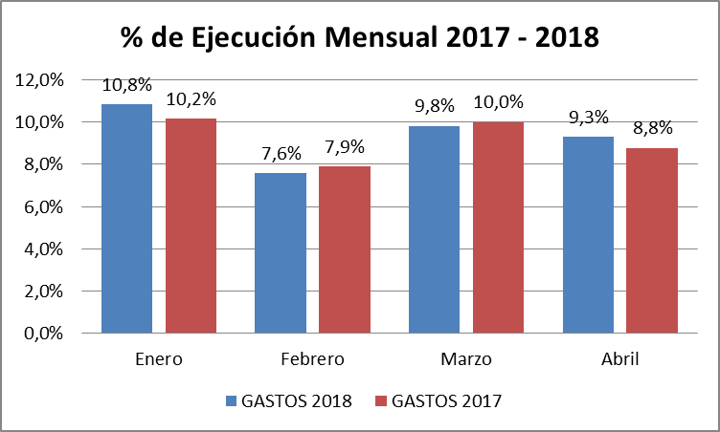
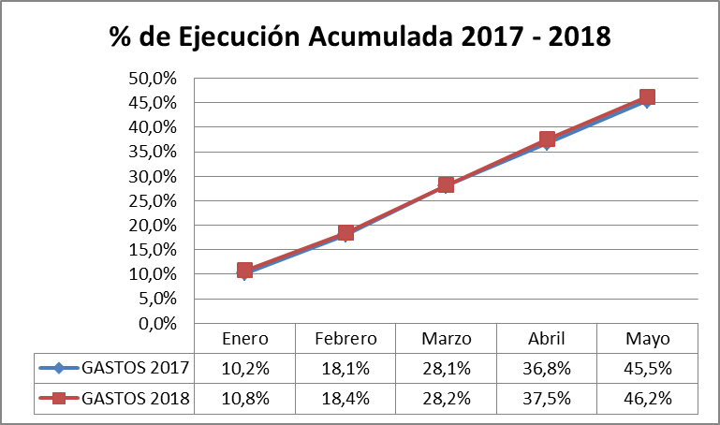
Ejecución Presupuestaria de Gastos Acumulada al Mes de Mayo de 2018 Ministerio de Salud
Comportamiento de la Ejecución Presupuestaria de la Partida 2016 - 2018

Slide 6
Ejecución Presupuestaria de Gastos Acumulada al Mes de Mayo de 2018 Partida 16 Ministerio de Salud
en miles de pesos de 2018

Slide 7
Ejecución Presupuestaria de Gastos Acumulada al Mes de Mayo de 2018 Partida 16 Resumen por Capítulos
en miles de pesos de 2018
Fuente: Elaboración propia en base a informes de ejecución presupuestaria mensual de DIPRES

Slide 8
Ejecución Presupuestaria de Gastos Acumulada al Mes de Mayo de 2018 Partida 16 Resumen por Capítulos Regionalizados
en miles de pesos de 2018
Fuente: Elaboración propia en base a informes de ejecución presupuestaria mensual de DIPRES

Slide 9
Ejecución Presupuestaria de Gastos Acumulada al Mes de Mayo de 2018 Partida 16 Resumen por Capítulos Regionalizados
en miles de pesos de 2018
Fuente: Elaboración propia en base a informes de ejecución presupuestaria mensual de DIPRES

Slide 10
Ejecución Presupuestaria de Gastos Acumulada al Mes de Mayo de 2018 Partida 16, Capítulo 02, Programa 01: Fondo Nacional de Salud
en miles de pesos de 2018
Fuente: Elaboración propia en base a informes de ejecución presupuestaria mensual de DIPRES

Slide 11
Ejecución Presupuestaria de Gastos Acumulada al Mes de Mayo de 2018 Partida 16, Capítulo 02, Programa 01: Fondo Nacional de Salud
en miles de pesos de 2018
Fuente: Elaboración propia en base a informes de ejecución presupuestaria mensual de DIPRES

Slide 12
Ejecución Presupuestaria de Gastos Acumulada al Mes de Mayo de 2018 Partida 16, Capítulo 02, Programa 02: Programa de Atención Primaria
en miles de pesos de 2018
Fuente: Elaboración propia en base a informes de ejecución presupuestaria mensual de DIPRES

Slide 13
Ejecución Presupuestaria de Gastos Acumulada al Mes de Mayo de 2018 Partida 16, Capítulo 02, Programa 02: Programa de Atención Primaria
en miles de pesos de 2018
Fuente: Elaboración propia en base a informes de ejecución presupuestaria mensual de DIPRES

Slide 14
Ejecución Presupuestaria de Gastos Acumulada al Mes de Mayo de 2018 Partida 16, Capítulo 02, Programa 03: Programa de Prestaciones Valoradas
en miles de pesos de 2018
Fuente: Elaboración propia en base a informes de ejecución presupuestaria mensual de DIPRES

Slide 15
Ejecución Presupuestaria de Gastos Acumulada al Mes de Mayo de 2018 Partida 16, Capítulo 02, Programa 03: Programa de Prestaciones Valoradas
en miles de pesos de 2018
Fuente: Elaboración propia en base a informes de ejecución presupuestaria mensual de DIPRES

Slide 16
Ejecución Presupuestaria de Gastos Acumulada al Mes de Mayo de 2018 Partida 16, Capítulo 02, Programa 04: Programa de Prestaciones Institucionales
en miles de pesos de 2018
Fuente: Elaboración propia en base a informes de ejecución presupuestaria mensual de DIPRES

Slide 17
Ejecución Presupuestaria de Gastos Acumulada al Mes de Mayo de 2018 Partida 16, Capítulo 02, Programa 04: Programa de Prestaciones Institucionales
en miles de pesos de 2018
Fuente: Elaboración propia en base a informes de ejecución presupuestaria mensual de DIPRES

Slide 18
Ejecución Presupuestaria de Gastos Acumulada al Mes de Mayo de 2018 Partida 16, Capítulo 04, Programa 01: Instituto de Salud pública
en miles de pesos de 2018
Fuente: Elaboración propia en base a informes de ejecución presupuestaria mensual de DIPRES

Slide 19
Ejecución Presupuestaria de Gastos Acumulada al Mes de Mayo de 2018 Partida 16, Capítulo 05, Programa 01: Central Nacional de Abastecimiento
en miles de pesos de 2018
Fuente: Elaboración propia en base a informes de ejecución presupuestaria mensual de DIPRES

Slide 20
Ejecución Presupuestaria de Gastos Acumulada al Mes de Mayo de 2018 Partida 16, Capítulo 09, Programa 01: Subsecretaría de Salud
en miles de pesos de 2018
Fuente: Elaboración propia en base a informes de ejecución presupuestaria mensual de DIPRES

Slide 21
Ejecución Presupuestaria de Gastos Acumulada al Mes de Mayo de 2018 Partida 16, Capítulo 09, Programa 01: Subsecretaría de Salud
en miles de pesos de 2018
Fuente: Elaboración propia en base a informes de ejecución presupuestaria mensual de DIPRES

Slide 22
Ejecución Presupuestaria de Gastos Acumulada al Mes de Mayo de 2018 Partida 16, Capítulo 09, Programa 01: Subsecretaría de Salud
en miles de pesos de 2018
Fuente: Elaboración propia en base a informes de ejecución presupuestaria mensual de DIPRES

Slide 23
Ejecución Presupuestaria de Gastos Acumulada al Mes de Mayo de 2018 Partida 16, Capítulo 09, Programa 01: Subsecretaría de Salud
en miles de pesos de 2018
Fuente: Elaboración propia en base a informes de ejecución presupuestaria mensual de DIPRES

Slide 24
Ejecución Presupuestaria de Gastos Acumulada al Mes de Mayo de 2018 Partida 16, Capítulo 10, Programa 01: Subsecretaría de Redes Asistenciales
en miles de pesos de 2018
Fuente: Elaboración propia en base a informes de ejecución presupuestaria mensual de DIPRES

Slide 25
Ejecución Presupuestaria de Gastos Acumulada al Mes de Mayo de 2018 Partida 16, Capítulo 10, Programa 02: Inversión Sectorial en Salud
en miles de pesos de 2018
Fuente: Elaboración propia en base a informes de ejecución presupuestaria mensual de DIPRES

Slide 26
Ejecución Presupuestaria de Gastos Acumulada al Mes de Mayo de 2018 Partida 16, Capítulo 10, Programa 02: Inversión Sectorial en Salud
en miles de pesos de 2018
Fuente: Elaboración propia en base a informes de ejecución presupuestaria mensual de DIPRES

Slide 27
Ejecución Presupuestaria de Gastos Acumulada al Mes de Mayo de 2018 Partida 16, Capítulo 11, Programa 01: Superintendencia de Salud
en miles de pesos de 2018
Fuente: Elaboración propia en base a informes de ejecución presupuestaria mensual de DIPRES

